Slide 1
導論：三種民主理論
國立臺北商業大學
106學年度第1學期選修通識
網路民主與公共論壇
授課教師：陳閔翔 通識教育中心助理教授
教學助理：蔡秉珂、林子卉、江星誌
2017.9.26
本課程獲教育部「教學創新先導計畫(PBL課程)」補助

Slide 2
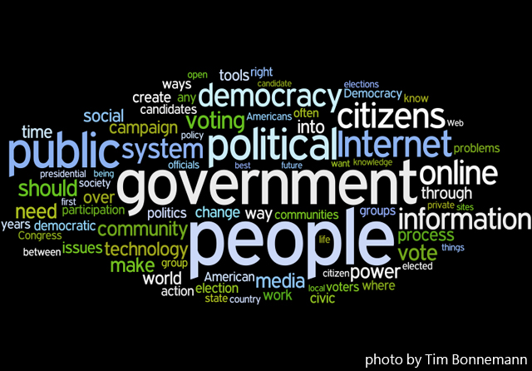
當民主遇到網路：政治人物的影像表演(面) 點閱率破百萬 王世堅剃頭(20170908民視) https://www.youtube.com/watch?v=BoHN8kgJyXg

Slide 3
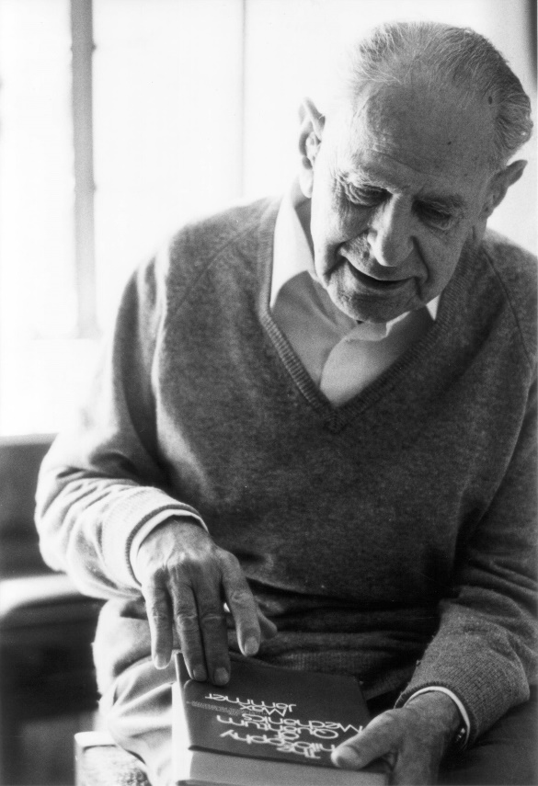
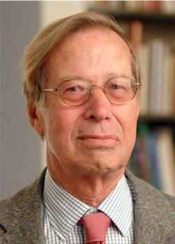
所謂的民主，
其特徵是一個真正開放性的社會。
~卡爾巴伯(Karl Popper)
民主需要的是一個政治論辯與尊重的文化，而不僅僅只是多數決。
~德沃金(Ronald Dworkin)

Slide 4
引言 民主的淵源與意義
民主是什麼？2013歐巴馬就職演說https://www.youtube.com/watch?v=ed4DDvrX8Qo
歐巴馬澳洲G20演講(20141117) https://www.youtube.com/watch?v=MgBSFKanTbk
字源學意義：democracy由希臘字demo與kratia組成的→前者指群眾(the people)；後者指權力治理(power or rule)→大眾的治理(rule by the people)。
民主直觀意義：人民做主(人民為頭家)→人民主權→多數統治vs少數統治(寡頭)。

Slide 5
引言 民主的淵源與意義
government by the people：自我治理(自治)(self-government)，多數大眾集體自治，前提是政治平等。
定義：多數集體決定的最終權力，在於平等自由的多數公民，人民可直接掌握主權，而不是由某人、家庭、階級或軍人所掌控→對抗極權主義/家父長制。
民主目的→真正的自由(one shares in which one lives)是目的，不是手段。

Slide 6
一 從古典民主到現代民主
古典民主：雅典為民主發源地，但卻對民主制抱持懷疑→雅典人希望能透過政治來精進其城邦的道德性，希望公民能有道德知識與責任。民主→菁英統治(雅典民主) https://www.youtube.com/watch?v=0fivQUlC7-8
民主的哲學基礎：辯論(非詭辯)，法治(制度，守法)，正義(公共理性，公平)。
現代民主=代議民主(政府制度)→選舉。民主是一種多數決的遊戲規則/架構。

Slide 7
二 自由民主
自由民主(liberal democracy)=自由主義+民主：用數人頭代替數拳頭→程序民主：民主是為了達成政治決定的一種制度安排，在這種安排中，某些人透過競逐選票而獲得決策權(此及政黨與選舉制度)。
但民主內涵不只是投票而已，它包含更多的東西。流動的「民主」：多數決(暴力)、共識決及平等尊重的空間。
自由民主的優點：權利至上、國家中立、法治、公民平等、主宰自己命運……。

Slide 8
二 自由民主
自由主義內部的兩種民主觀：
1.傑佛遜民主：古典民主，直接民主， 注重公民參與，公民能力與德行。
2.麥迪遜民主：現代民主，間接民主，注重程序制度，規則設計與執行。
全球化經濟結構、資訊媒體多樣、人口眾多、公共事務龐雜、分工精細，直接民主已不可能，只能靠間接民主。
克里米亞公投加入俄羅斯(20140318) https://www.youtube.com/watch?v=_8919KGDy1Q
英國脫歐公投(20160624中天)
https://www.youtube.com/watch?v=8HPHWWgQacg

Slide 9
二 自由民主
民主不是選賢與能，是一種做決定方式。
它是世界上大多數人/國家尚可接受(非最好)的政治體制。
媒體與資本市場興起，導致形象/表演的民主(麥當勞民主、嘉年華民主)。媒體成為民主競逐的主要市場(公共性→消費性)。
現代民主困境：金權政治，甚至網路興起，更加速民主成為文宣比賽/抹黑/作秀/民調戰，失去公民參與的道德理想。

Slide 10
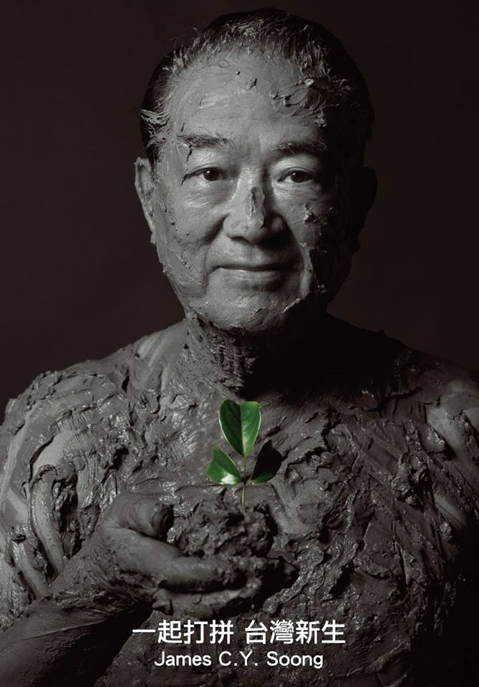

Slide 11
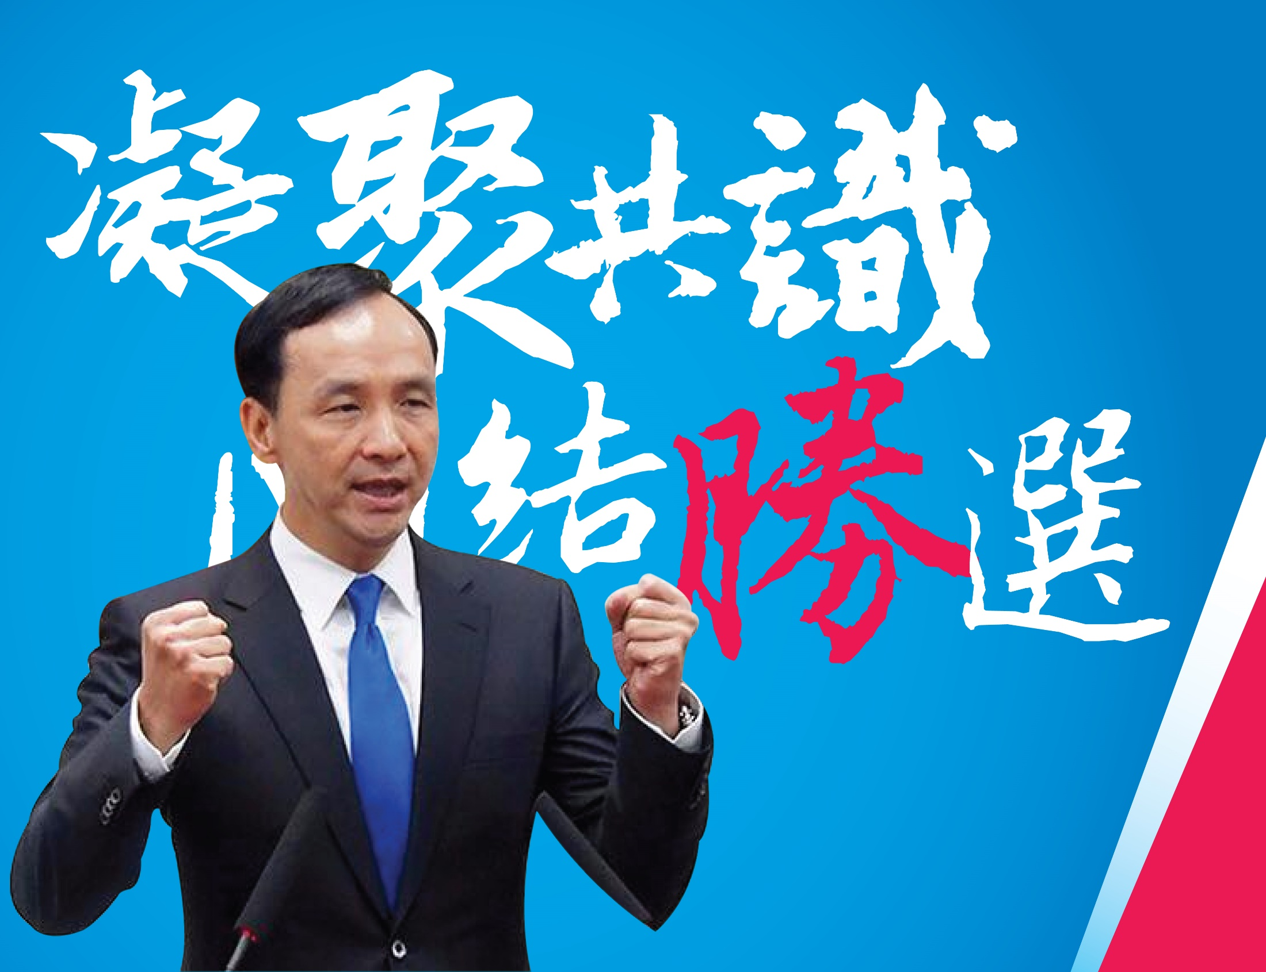

Slide 12
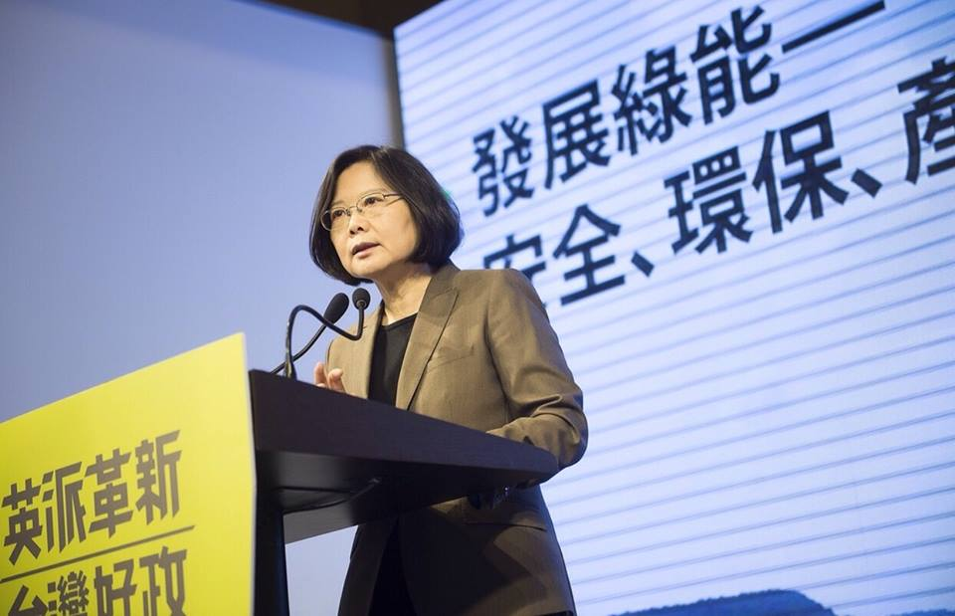

Slide 13
三 共和民主
共和民主(republican democracy)：主張透過民主過程實現公共福祉的公民美德(如團結，榮譽與愛國心)。
民主參與的目的：培養或提升公民道德。民主競爭仍強調道德，不能不擇手段，民主風度(習慣)與公民教育。
共和主義者認為它們才能恢復古典民主的理想→參與民主：重視公民自由，社群責任與公民集體的良善生活。

Slide 14
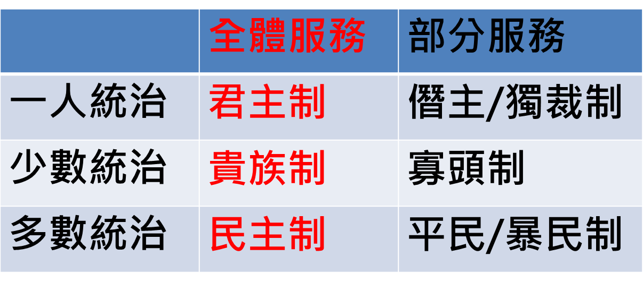
三 共和民主
共和主義(republicanism)：政治主權最終根源於人民同意的原則，不同於君主制與軍人統治。
根據統治人數與為誰服務的政體區分：

Slide 15
三 共和民主
共和國：重視公民自由/自治/社群責任，相對於帝國，共和的特色是國家元首並非世襲的皇權，若元首是以民主選舉方式選出，就是民主政體。
羅馬共和：元老院(代議政治的濫觴)。
當代兩種共和主義：
1社群主義→多元文化主義。
2公民共和主義→亞里斯多德的公民人文精神。
危險：強加的愛國主義、集體主義。

Slide 16
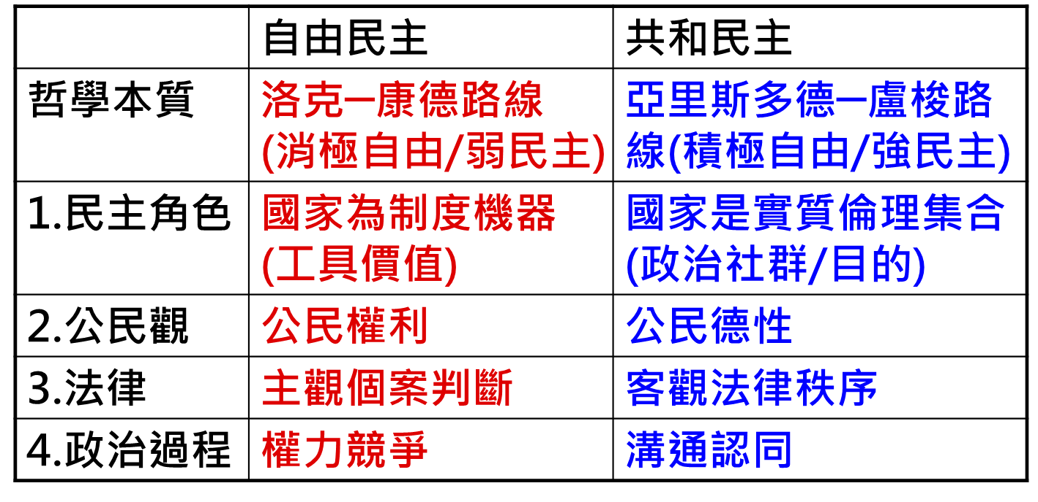
四 自由民主VS共和民主
自由民主→程序民主/選舉/權利政治
共和民主→參與民主/社群/良善政治

Slide 17
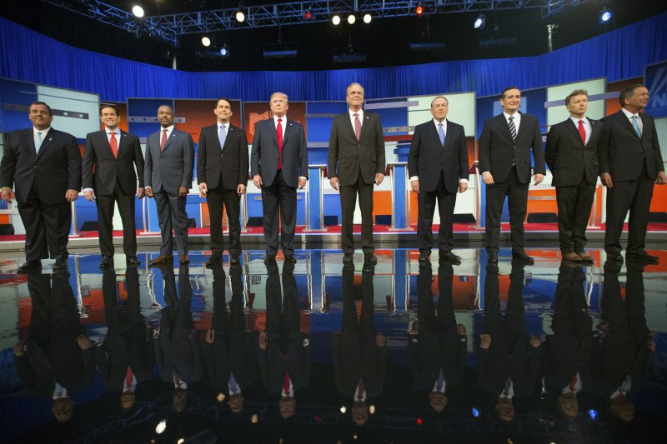

Slide 18
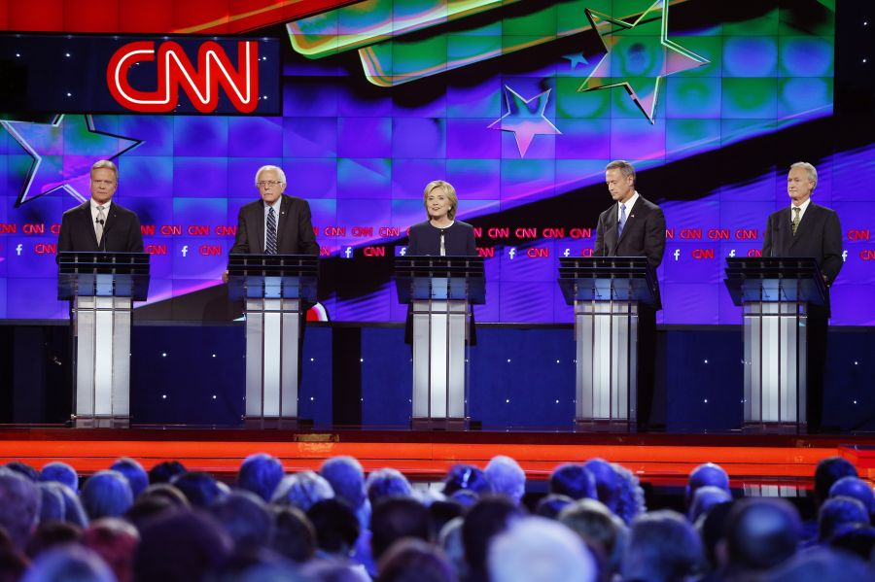

Slide 19
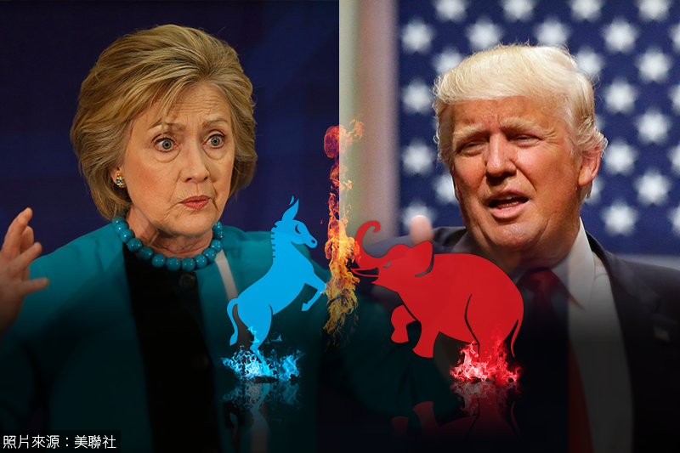

Slide 20
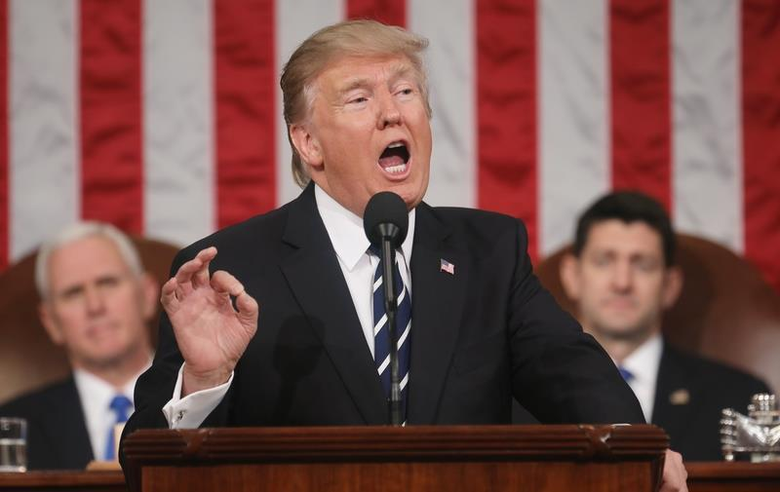
川普愛用推特發文 推特圖書館大彙整(20170619中視) https://www.youtube.com/watch?v=XRRuG86jON4

Slide 21
五 審議民主
20世紀末，西方民主發生一波審議轉向，結合自由民主與共和民主優點。希望超越並走出第三條民主道路。
自由民主：投票中心→單一主體(選民)→數學/統計觀→選舉制度化→政黨政治(公私領域劃分)→暫時性共識。
審議民主：對話中心→互為主體(公民)→整合/社群觀→溝通制度化→生活世界(強調公共領域)→理解性共識。

Slide 22
五 審議民主
審議民主(deliberative democracy)：強調溝通理性、生活世界的溝通行動，公民社會與公共領域的重要性。
Discourse：理性討論/論辯(假設討論是理性的)，互為主體的參與者，雙向溝通與對話。藉由論辯與溝通行動過程，參與者的主張可得到討論與批判，以便被接受或拒絕。
debate→argument→discourse。

Slide 23
五 審議民主
雙軌審議：正式制度(國會)與非正式制度(生活世界)同等重要。
審議民主：公民參與不應侷限於投票或陳情、請願與社會運動；參與者應該在資訊充分、發言機會平等與決策程序公平的條件下，對公共政策進行公開討論，並以說理(reasoning)的方式提出可行的方案或是意見→民主需要理性溝通/有效對話。
想一想：民主失竊的故事https://www.youtube.com/watch?v=zULskHuWqog

Slide 24
謝謝聆聽 分組選題時間
Thank you for your attention！

